Slide 1
بررسی 10 آزمایش چالشی در سئو
رضا شیرازی مفرد
www.rezashirazi.com

Slide 2
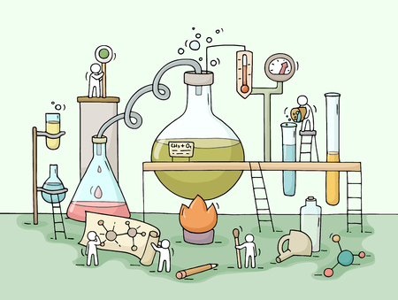
تعداد دفعاتی که در زندگی گفته ایم...

Slide 3
چرا باید آزمایش کنیم؟
گوگل همه چیز را به ما نمی گوید!
محیط پویا و متغیر: الگوریتم ها تغییر می کنند
تعداد متغیرهای تاثیر گذار
محیط ناشناخته
تصورات و مطالب نادرست و متناقض

Slide 4
فاکتورهای وابسته در سئو
نرخ پرش
زمان ماندگاری کاربر در سایت
تعداد سایت بر روی سرور
لینک های نوفالو
و...

Slide 5
چگونه آزمایش کنیم؟
ایجاد فضای ایزوله و مناسب آزمایش
گیداریس
سیرادیگ
راپی تاتیتا
تراپسانو

Slide 6
آیا تعداد مطالب بیشتر در سایت برای سئو خوب است؟
1

Slide 7
برطرف کردن آشفتگی ها در سئو

Slide 8
برطرف کردن آشفتگی ها در سئو

Slide 9
برطرف کردن آشفتگی ها در سئو (چگالی کلمات)

Slide 10
آیا محتوای کپی باعث جریمه شدن مطلب می شود؟
2

Slide 11
نحوه برخورد گوگل با محتوای کپی
کل محتوا کپی شده است
محتوای کپی شده در بخشی از متن وجود دارد
وجود لینک منبع؟

Slide 12
آیا حجم محتوای بیشتر برای سئو خوب است؟
3
Notes:
صفحات کم حجم
صفحات با محتوای تکراری و نزدیک به هم
منو بندی نامناسب در سایت

Slide 13
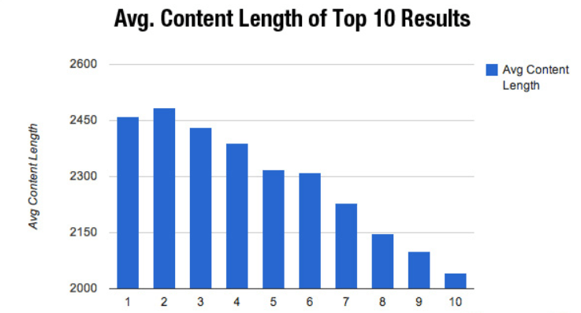
حجم محتوای بیشتر
تکنیک آسمان خراش
مقاله: دیجیتال مارکتینگ چیست
گوگل: صرفا حجم محتوا کیفیت آن را مشخص نمی کند!

Slide 14
آیا وجود لینک خروجی در سایت بد است؟
4

Slide 15
لینک های خروجی
خصوصیت های لینک:
Nofollow
Noopener
Norefferer
سطل سوراخ

Slide 16
آیا افرادی که مطالب ما را کپی می کنند، به سایت ما ضربه می زنند؟
5

Slide 17
کپی شدن محتوا توسط دیگران
چرا گوگل به بک لینک ها اهمیت می دهد؟
مفهوم link inversion چیست؟
گوگل سایت اصلی را چگونه تشخیص می دهد؟

Slide 18
وجود چند نتیجه در گوگل؟
6

Slide 19
چند نتیجه از یک سایت در گوگل
آیا حالتی بهتر از رتبه اول گوگل هم داریم؟
مفهوم canibalization
چگونه می توانیم چند نتیجه در صفحه اول گوگل داشته باشیم؟

Slide 20
آیا CTR یک فاکتور تاثیر گذار در رتبه بندی گوگل است؟
7

Slide 21
تاثیر CTR و Dwell-time در رتبه بندی گوگل!
فاکتورهایی مانند CTR و Dwelltime و تئوری هایی که رنک فیشکین مدیر سایت ماز اعلام کرده است، افسانه و چرندیات است!

Slide 22
تاثیر CTR در رتبه بندی گوگل!
فروش ورودی گوگل!
روباتهای افزایش بازدید

Slide 23
آیا باید لینک های اسپم را بی اثر کنیم؟
8

Slide 24
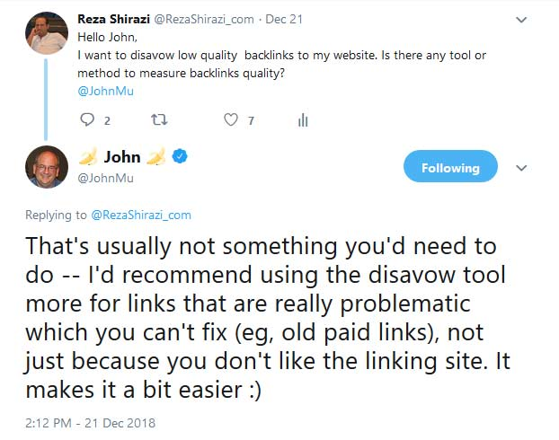
نحوه استفاده از Disavow links
گوگل پنگوئن و تاثیر آن در سئو
سئو منفی چیست؟
ابزار Disavow links

Slide 25
بهبود سرعت سایت در سئو تاثیر دارد؟
9

Slide 26
تاثیر سرعت سایت در سئو
افزایش سرعت سایت تاثیر مستقیم در سئو دارد
در حال حاضر گوگل از lighthouse به عنوان فاکتور pagespeed استفاده می کند
طراحی سایت باکیفیت و ساختار مناسب باعث بهبود Avg. Position سایت می شود

Slide 27
آیا باید دسترسی روبات گوگل به فایلهای جاوا اسکریپت و استایل را محدود کرد؟
10

Slide 28
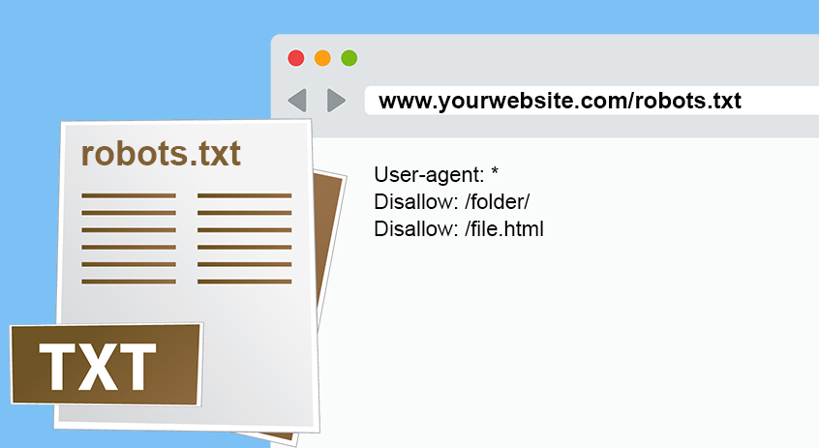
نتیجه محدود کردن دسترسی روبات گوگل به فایلهای جاوا اسکریپت و استایل ها
گوگل نمی تواند صفحات سایت را رندر کند و بازدید سایت به شدت افت خواهد کرد
نحوه برخورد گوگل با AngularJS و React

Slide 29
با تشکر و سپاس از همراهی شما
رضا شیرازی مفرد
www.rezashirazi.com

